Slide 1
软件工程导论
李海涛
taohaili@sina.com
．
2011 青岛

Slide 2
第9章 面向对象方法学引论
9.1 面向对象方法学概述
9.2 面向对象的概念
9.3 面向对象建模
9.4 对象模型
9.5 动态模型
9.6 功能模型
9.7 3种模型之间的关系
9.8 小结
习题

Slide 3
学习目标
掌握面向对象方法学的要点和面向对象的基本概念
理解对象、动态、功能三种模型的作用
掌握UML中用例图、类图、顺序图的画法

Slide 4
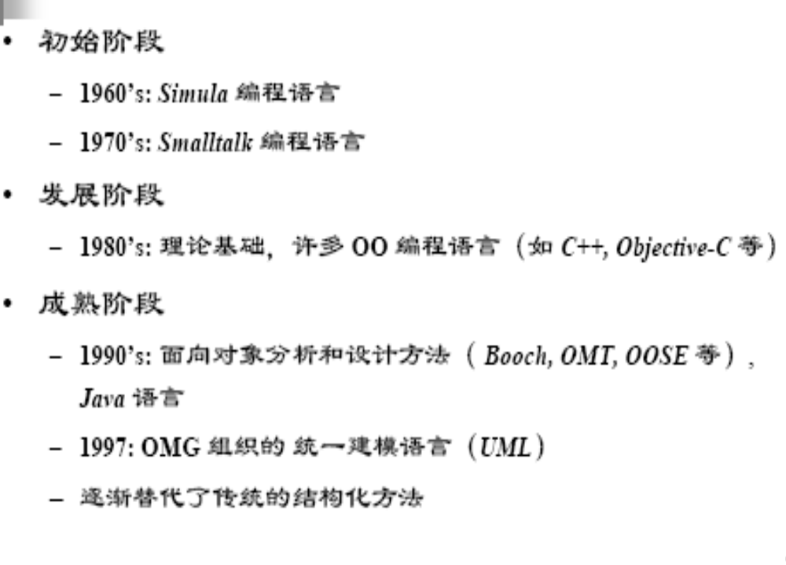
面向对象方法的发展历史
Notes:
S

Slide 5
9.1 面向对象方法学概述
9.1.1 面向对象方法学的要点
  定义：
  面向对象=对象+类+继承+通信。
OO=objects+classes+inheritance+communication with messages
  如果一个软件系统是使用这样4个概念设计和实现的，则可以认为这个软件系统是面向对象的。
  这就是面向对象方法的4个要点。

Slide 6
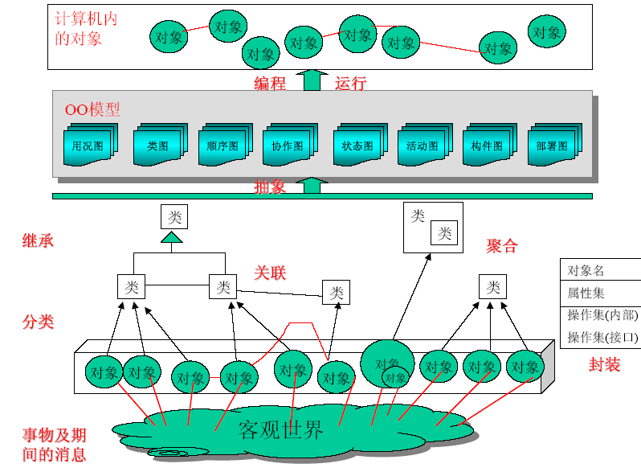

Slide 7
9.1.2 面向对象方法学的优点
与人类习惯的思维方法一致
传统的程序设计技术是面向过程的设计方法，这种方法把数据和过程作为相互独立的部分，忽略了数据和操作之间的内在联系。
面向对象的软件开发过程从始至终都围绕着建立问题领域的对象模型来进行。
面向对象方法学中普遍进行的对象分类过程，支持从特殊到一般的归纳思维过程；通过建立类等级而获得的继承特性，支持从一般到特殊的演绎思维过程。从而按照人们习惯的思维方式建立起问题领域的模型，模拟客观世界。

Slide 8
2.稳定性好
面向对象的软件系统的结构是根据问题领域的模型建立起来的，而不是基于对系统应完成的功能的分解，所以，当对系统的功能需求变化时并不会引起软件结构的整体变化，往往仅需要作一些局部性的修改。
3. 可重用性好
用已有的零部件装配新的产品，是典型的重用技术，例如，可以用已有的预制件建筑一幢结构和外形都不同于从前的新大楼。重用是提高生产率的最主要的方法。

Slide 9
4. 较易开发大型软件产品
用面向对象方法学开发软件时，构成软件系统的每个对象就像一个微型程序，有自己的数据、操作、功能和用途，因此，可以把一个大型软件产品分解成一系列本质上相互独立的小产品来处理，这就不仅降低了开发的技术难度，而且也使得对开发工作的管理变得容易多了。
5. 可维护性好
（1） 面向对象的软件稳定性比较好。
（2） 面向对象的软件比较容易修改。
（3） 面向对象的软件比较容易理解。
（4） 易于测试和调试。

Slide 10
9.1.3 喷泉模型
迭代是软件开发过程中普遍存在的一种内在属性。经验表明，软件过程各个阶段之间的迭代或一个阶段内各个工作步骤之间的迭代，在面向对象范型中比在结构化范型中更常见。
图9.1所示的喷泉模型，是典型的面向对象的软件过程模型。

Slide 11
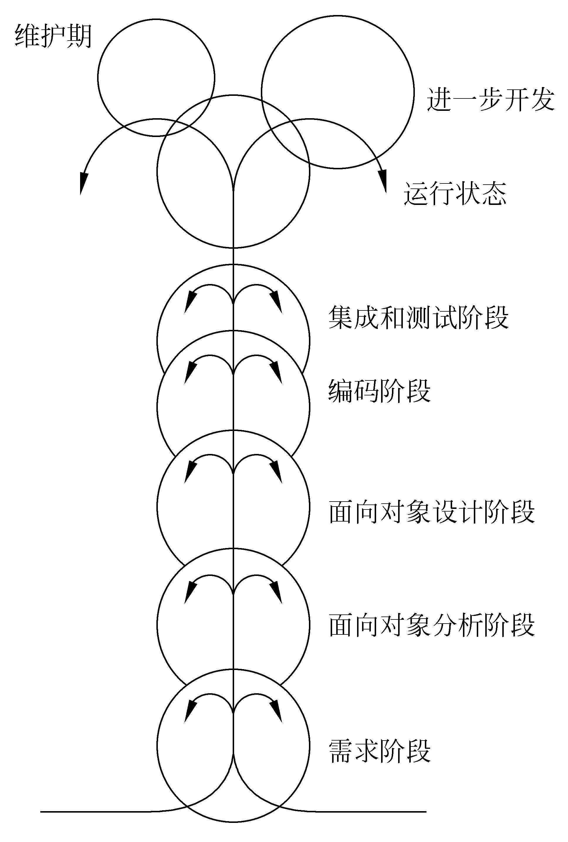
图9.1 喷泉模型

Slide 12
“喷泉”这个词体现了面向对象软件开发过程迭代和无缝的特性。
图中代表不同阶段的圆圈相互重叠，这明确表示两个活动之间存在交迭；而面向对象方法在概念和表示方法上的一致性，保证了在各项开发活动之间的无缝过渡，事实上，用面向对象方法开发软件时，在分析、设计和编码等项开发活动之间并不存在明显的边界。图中在一个阶段内的向下箭头代表该阶段内的迭代（或求精）。图中较小的圆圈代表维护，圆圈较小象征着采用了面向对象范型之后维护时间缩短了。

Slide 13
9.2 面向对象的概念
9.2.1对象（object）
面向对象开发模式认为客观世界是由各种对象组成的，任何事物都是对象，复杂的对象可以由比较简单的对象以某种方式组合而成。
按照这种观点，可以认为整个世界就是一个最复杂的对象。因此，面向对象的软件系统是由对象组成的，软件中的任何元素都是对象，复杂的软件对象由比较简单的对象组合而成。
由此可见，面向对象方法用对象分解取代了传统方法的功能分解。

Slide 14
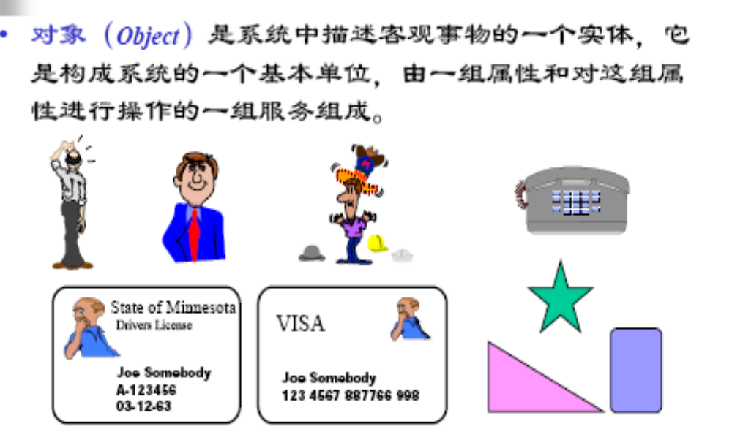
对象的定义:
Notes:
Visa：信用卡

Slide 15
一、对象的主要类型：
1）有型实体：
如计算机、机房、工件（某些零件）等。
2）作用：
指人或组织起的作用，如：医生、教师、学生、公司、部门等。
3）事件： 如：飞行、演出、开会等。
4）性能说明：
如产品名字、型号、各种性能指标等。
以上类型可以看出，对象不仅能表示结构化数据，而且能表示描象的事件规律，复杂的工程实体等。因此对象具有很强的表达能力和描述功能。

Slide 16
二、对象的状态和行为
对象具有状态，一个对象用数值来描述它的状态，如某个具体的学生张三，他的姓名、年龄、性别等，用具体数据值来表示着个具体的学生的情况。
对象还有操作，用于改变对象的状态，对象及其操作就是对象的行为，例某个工人经过“增加工资”的操作后，他的工资额这个状态就放生了变化。
对象实现了数据和操作的结合，使数据和操作封装于对象的统一体中。

Slide 17
9.2.2其他概念
一、类的定义
定义:
类是具有相同属性和操作的一组对象的集合,它为属于该类的全部对象提供了统一的抽象描述,其内部包括属性和操作两个主要部分.
类的具体化，也就是类的实例是对象。
类具有属性：类的属性是对象的状态的抽象，用数据结构来描述类的属性。
类具有操作：它是对象的行为的抽象，用操作名和实现操作的方法来描述。

Slide 18
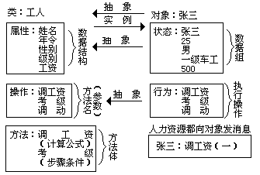
例：工人就是一个类，每一个具体的工人就是对象：
值

Slide 19
类代表一个抽象的概念或事物，对象是在客观世界中实际存在的类的实例。
类体现了人们认识事物的基本思维方法：分类
• 类与对象的比较
- 类是静态的，类的存在、语义和关系在程序执行前就已经定义好了。
- 对象是动态的，对象在程序执行时可以被创建和删除。
在面向对象的系统分析和设计中，并不需要逐个对对象进行说明，而是着重描述代表一批对象共性的类。

Slide 20
二、实例(instance)
实例就是由某个特定的类所描述的一个具体的对象。类是对具有相同属性和行为的一组相似的对象的抽象，类在现实世界中并不能真正存在。
当使用“对象”这个术语时，既可以指一个具体的对象，也可以泛指一般的对象，但是，当使用“实例”这个术语时，必然是指一个具体的对象。
问题：类还是对象？
- 驾驶执照 - 信用卡
Joe Smith - Joe 的第一次作业

Slide 21
三、类的结构
类通常有两种主要结构。
一般——具体(特殊)结构称为分类结构(泛化关系)，或者说 “is a”关系。例：汽车和交通工具都是类，但它们之间的关系是：汽车是（is a）一种交通工具，通常越上层的类，越具有一般性和共性，越下层的类越具体越细化。
整体——部分结构称为组装结构(聚合关系)，或者是“has a”关系，例汽车和发动机都是类，它们之间的关系是“汽车 (has a) 有一个发动机。
在类的层次结构中，通常上层类称为父类，下层类称为子类。

Slide 22
四、继承（Inheritanle）
继承是类之间的一种关系，是子类自动共享父类数据结构和方法的机制，是面向对象方法中非常重要的概念,是OO技术可以提高软件开发效率的重要原因之一.
定义:
特殊类的对象拥有一般类的全部属性与操作,称作特殊类对一般类的继承.
在类层次中，子类只继承一个父类的数据结构和方法，称为单重继承。
在类层次中，子类只继承多个父类的数据结构和方法，称为多重继承。
例:轮船和客运工具两个一般类,客轮可以同时是它们的特殊类.

Slide 23
五、封装(encapsulation)
定义:
封装就是把对象的属性和操作结合成一个独立的系统单位,并尽可能隐蔽对象的内部细节.
是面向对象方法的一个重要原则.它有两个含义：
1.把对象的全部属性和操作结合在一起形成一个不可分割的独立单位对象。（装）
2.也称作”信息隐蔽”,把表示对象状态的数据和实现操作的代码与局部数据，都被封装在黑盒子里面，从外面是看不见的，更不能从外面直接访问或修改这些数据和代码 .使用一个对象的时候，只需知道它向外界提供的接口形式，无须知道它的数据结构细节和实现操作的算法。（封）

Slide 24
根据定义，对象具有封装性的条件如下：
（1） 有一个清晰的边界。所有私有数据和实现操作的代码都被封装在这个边界内，从外面看不见更不能直接访问。
（2） 有确定的接口（即协议）。这些接口就是对象可以接受的消息，只能通过向对象发送消息来使用它。
（3） 受保护的内部实现。实现对象功能的细节（私有数据和代码）不能在定义该对象的类的范围外访问。
封装可以保护对象，避免用户误用；也可以保护客户端，其 实现过程的改变不会影响到相应客户端的改变。
对象类实质上是抽象数据类型。类把数据说明和操作说明与数据表达和操作实现分离开了，使用者只需知道它的说明（值域及可对数据施加的操作），就可以使用它。

Slide 25
六、多态性
定义:
多态性指一般类中定义的属性或操作被特殊类继承之后,可以具有不同的数据类型或表现出不同的行为。这使得同一个属性或操作名在一般类及其各个特殊类中具有不同的语义.
例：1.一般类”几何图形”定义一个操作”绘图”,特殊类”椭圆”和”多边形”都继承了操作”绘画”,但执行”绘图”的结果,一个画出椭圆,一个画出多边形 .
2.同样的函数作用不同对象效果不同。例：加法函数，对实数和复数计算过程不用。
多态性允许每个对象以适合自身的方式去响应共同的信息，用户不必为相同的功能作用于不同类型的对象而费心去识别，增强了软件的重用性和可扩充性。

Slide 26
9.3 面向对象建模
一、模型
模型由一组图示符号和组织这些符号的规则组成，利用它们来定义和描述问题域中的术语和概念。
1、 模型的作用
有助于问题的简化，通过抽象降低复杂性；
有助于和其他开发小组成员、各种用户以及系统
相关者进行交流；
有助于维护人员了解软件设计的思路和细节，为以
后的维护和升级提供了文档。
UML介绍

Slide 27
2、 模型的类型
数学模型：
采用精确的数学公式来描述系统；
描述模型：
采用自然语言以一种精确的方式描述系统的某 一方面，诸如备忘录、报表、伪码等；
图形模型：
以直观的方式示意性地表示系统的某些方面。
当今面向对象开发方法表示方法有Coad方法、Booch方法、OMT方法和OOSE方法等。这几种方法是早期产品，课堂上不介绍了。现简单介绍UML即统一建模语言（Unified Modeling language）

Slide 28
二、UML的发展
90年代，有一定影响的OOAD方法有50多种
1993年，由Booch开始工作并创建了Rational公司
1994年，OMT的重要元老Rumbaugh加入Rational公司
1995年10月，第一个版本，Unified Method 0.8
1995年Jacobson加入Rational公司
1996年6月，发布UML0.9
1997年，多家软件公司组成的UML联合组织成立,并把UML1.0提交到OMG
1997年11月4日，OMG发布UML1.1
目前版本UML2.0

Slide 29
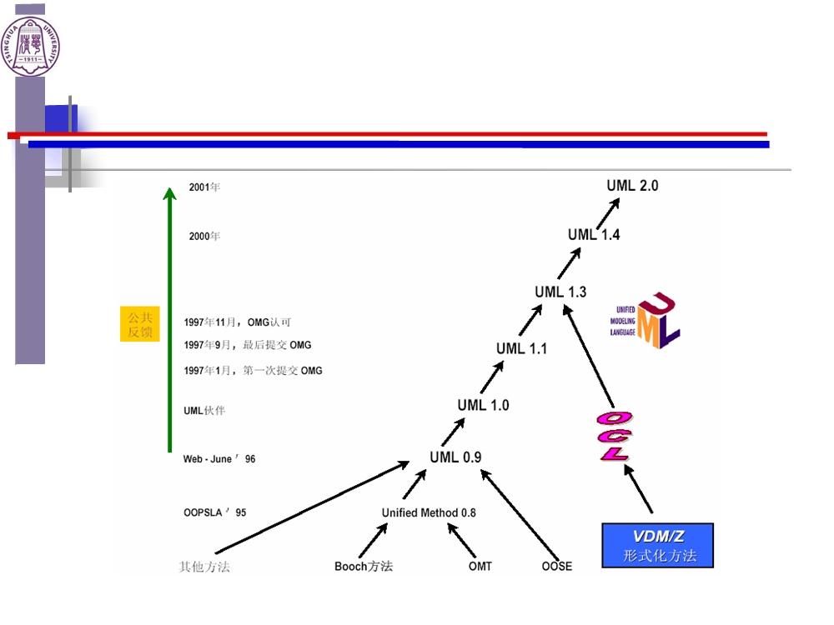
UML 的发展历史
30

Slide 30
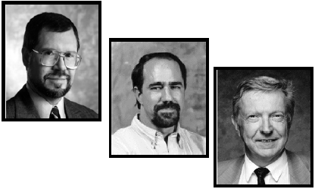
UML的诞生－ Rational三剑客
Jim Rumbaugh
Ivar Jacobson
Grady Booch

Slide 31
UML介绍:
1997年11月，国际对象管理组织OMG批准把UML 1.1作为基于面向对象技术的标准建模语言。UML是97年软件工程领域，最重要的成果之一，是面对象技术领域内占主导地位的标准建模语言，UML不仅统一了Booch、OMT、OOSE的表示方法并对其作了进一步的发展，最终统一为大众所接受的标准建模语言。

Slide 32
三、什么是UML？（ Unified Modeling Language ）
• 统一建模语言是一种直观化、明确化、构建和文档化软件系统产物的通用可视化建模语言。
• UML是一种建模语言而不是一种编程语言。它用于建立系统的分析模型和设计模型，而不是用于编程。用UML建立的系统模型不是可执行的程序，但是通过适当的软件工具，把模型的一部分语义转换为可执行程序是可行的。
•UML只是一种面向对象建摸语言,而不是一种面向对象建模方法.因为它只定义了建立面向对象系统模型所需的概念(建模元素)并给出其可视化表示法.但它并不介绍如何进行系统建摸.

Slide 33
UML 可以描述开发所需要的各种视图
－概念的：业务过程和系统功能
－具体的：程序中的类、数据库模式、可重用软件构件
• 可视化的（Visualizing）
- UML 提供一组具有明确语义的图形符号，可以建立清晰的模型便于交流，所有开发人员都可以无歧义地解释这个模型。
- 1 picture = 1000 words！
- UML 代替了传统的“边想边写”开发方式
• 详细描述的（Specifying）
－详细描述意味着建立精确的和无歧义的模型。
－UML 为所有重要的分析、设计和实现决策提供了精确的、无歧义的 和完整的描述。

Slide 34
构造的（Constructing）
－ UML 不是一种可视化的编程语言，但它所描述的模型可以映射成 不同的编程语言，如JAVA、C++ 和Visual Basic 等。
－正向工程：从UML 模型到编程语言的代码生成
－逆向工程：由编程语言代码重新构造UML 模型
• 文档化的（Documenting）
UML 可以建立系统体系结构及其详细文档，提供描述需求和用于 测试的语言，同时可以对项目计划和发布管理的活动进行建模。
用面向对象方法开发软件，通常需要建立3种形式的模型

Slide 35
四、UML 的图：
面向对象方法开发软件，系统模型中每一个视图的内容是由一些图来描述的
对整个系统而言，
－功能由用例图描述，
－静态结构由类图和对象图描述，也称基本模型、对象
模 型，
－动态行为由状态图、时序图、协作图和活动图描
述，也称补充模型、动态模型，
－物理架构则是由组件图和部署图描述。也称模型组织
主题图）

Slide 36
用面向对象方法开发软件，通常需要建立3种形式的模型，
1.基本模型描述系统静态结构的对象模型(类图、对象图)
2.补充模型描述系统控制结构的动态模型（时序图、状态图）
3.描述系统功能的功能模型（用例图）

Slide 37
9.4 对象模型
对象模型表示静态的、结构化的系统的“数据”性质。它是对模拟客观世界实体的对象以及对象彼此间的关系的映射，描述了系统的静态结构。
通常，使用UML提供的类图来建立对象模型。在UML中术语“类”的实际含义是，“一个类及属于该类的对象”。下面简要地介绍UML的类图。

Slide 38
9.4.1 类图的基本符号
类图描述类及类与类之间的静态关系。类图是一种静态模型，它是创建其他UML图的基础。一个系统可以由多张类图来描述，一个类也可以出现在几张类图中。
1. 定义类
UML中类的图形符号为长方形，用两条横线把长方形分成上、中、下3个区域（下面两个区域可省略），3个区域分别放类的名字、属性和服务，如图9.5所示。

Slide 39
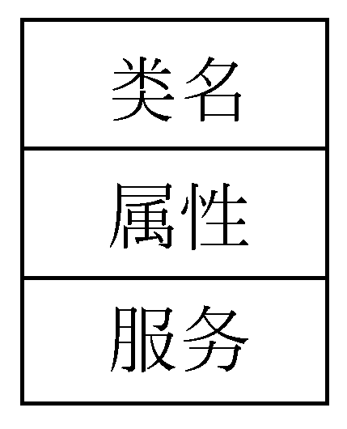
图9.5 表示类的图

Slide 40
2.定义属性
类具有属性，类的属性：
是对象状态的抽象，用数据结构来描述类的属性。也就是说：类的属性是类的对象所具有的性质，不同的对象同一属性可以具有相同或不同的属性质。但一个类中的属性名是唯一的。
例：正方形类中有“边界颜色”这一属性，正方形1的边界颜色为红色，正方形2的边界颜色为绿色，同一属性不同的对象不同的属性值，但一个类中的属性名是唯一的。

Slide 41
3.定义服务：操作和方法
操作：
是对象的行为的抽象（类中介绍），即操作是类中对象所使用的一种功能或变换。
方法：
是类中操作的实现过程，即实现步骤。
例：
文件这个类，可以有打印这种操作；实现打印需设计不同的方法，即要写不同的程序代码段来实现：ASCⅡ文件的打印和数字图像文件的打印方法是不同的，但所有的方法多是实现一个操作，即打印文件。

Slide 42
9.4.2 表示关系的符号
如前所述，类图由类及类与类之间的关系组成。定义了类之后就可以定义类与类之间的各种关系了。类与类之间通常有关联、泛化（继承）、依赖和细化等4种关系。
1. 关联
关联表示两个类的对象之间存在某种语义上的联系。
例如：作家使用计算机，我们就认为在作家和计算机之间存在某种语义连接，因此，在类图中应该在作家类和计算机类之间建立关联关系。

Slide 43

关联是建立类之间关系的一种手段。两个类之间的关联称为二元的关联，三个类之间的关联称为三元关联。
例：
三元关联

Slide 44
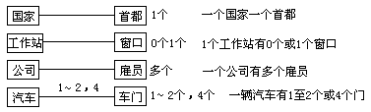
关联的多重性
  指类中有多少个对象与关联的类的一个对象有关。
  例：
  —1个、空心园○0个或1个、实心圆●多个。

Slide 45
2.聚集----类的层次结构
（1）聚集关系：是一种整体---部分关系，是has a （类的结构中介绍了两种结构）。
在这种关系中有整体类和部分关系之分，符号只是在关联的整体类端多了一个菱形框。
例：

Slide 46
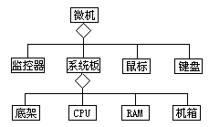
聚集可以有不同的层次，可以组成一个聚集树。
例：

Slide 47

3. 泛化关系
是一般——具体(特殊)关系称为泛化关系。是在保留对象差异的同时，共享对象相似性的一种高度抽象方法，即is a一般—具体关系。符号是联线加一个小三角
例：汽车、火车是
交通工具。
汽车
火车

Slide 48
4. 依赖关系
依赖关系描述两个模型元素（类、用例等）之间的语义连接关系： 其中一个模型元素是独立的，另一个模型元素不是独立的，它依赖于独立的模型元素，如果独立的模型元素改变了，将影响依赖于它的模型元素。
在UML的类图中，用带箭头的虚线连接有依赖关系的两个类，箭头指向独立的类。在虚线上可以带一个版类标签，具体说明依赖的种类.
例如:课程计划依赖课程，因为类“课程计划”使用类“课程”作为其操作的参数。若“课程”有变化，将会影响“课程计划”。

Slide 49
课程计划
增加课程
删除课程
……..
课程
……….
…………
《include》
依赖关系示例

Slide 50
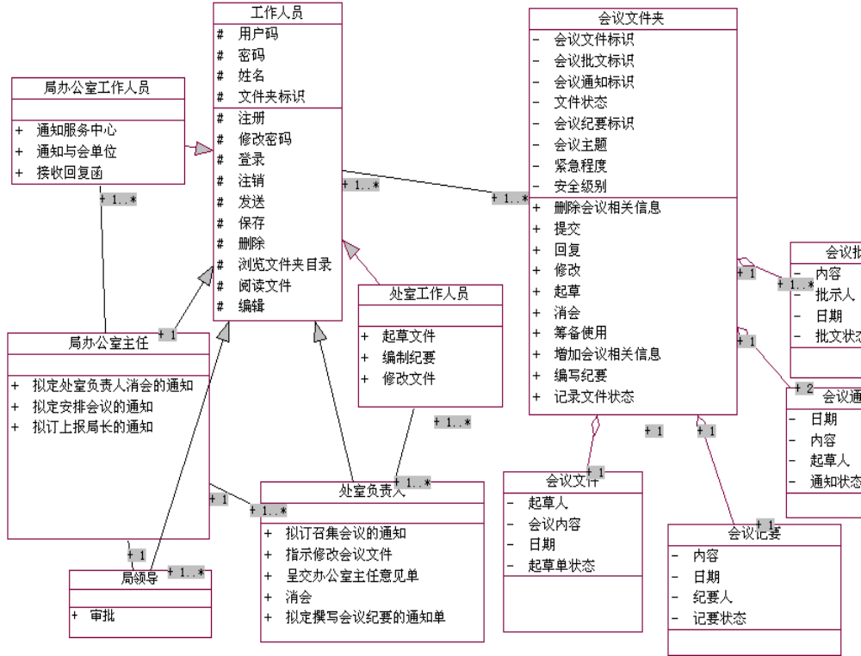
类图举例

Slide 51
9.5 动态模型
动态模型描述系统的动态行为特征，交互图(顺序图、协作图）、活动图和状态图。
当问题涉及交互作用和时序时(例如，用户界面及过程控制等)，动态模型是重要的。动态模型描述了系统的控制结构，它关心的是系统的控制，操作的执行顺序，它从对象的时间和状态的角度出发，表现了对象的相互行为。它涉及到事件、状态、操作、状态图等概念。

Slide 52
⑴事件
事件是指定时刻发生的某种事情，它是某种事发生的信息没有持续时间的 一种相对性快速事件。
如：
按下启动按钮，火箭发射;
某种时间你把信用卡放入ATM机里准备取款。
事件可以看成是信息从一个对象到另一个对象的单向传送，各事件将信息从一个对象传到另一个对象中去，因此要确定各事件的发送对象和接收对象。

Slide 53
⑵状态
状态是对象属性值的表现，状态指明了对象输入事件的响应。
事件和状态是孪生的，一事件分开两个状态，一个状态隔开两个事件。事件表示时刻，状态代表时间间隔。

Slide 54
⑶动态模型图
顺序图
协作图
活动图
状态图

Slide 55
：呼叫者
：交换
：接受者
拿起话筒
{B-A<1S}
{C-B<10S}
通过网络选择通话路径
{E-D<5S}
双方通话
A
B
C
D
E
响拨号声
拨号码
路由选择
鸣响音
响铃声
接电话
停音
停铃声
打电话的顺序（时序）图

Slide 56
9.6 功能模型
功能模型表示变化的系统的“功能”性质，它指明了系统应该“做什么”，因此更直接地反映了用户对目标系统的需求。
建立功能模型有助于软件开发人员更深入地理解问题域，改进和完善自己的设计。

Slide 57
UML提供的用例图也是进行需求分析和建立功能模型的强有力工具。
用例模型描述的是外部行为者(actor）所理解的系统功能。
用例模型的建立是系统开发者和用户反复讨论的结果，它描述了开发者和用户对需求规格所达成的共识。

Slide 58
9.6.1 用例图
一幅用例图包含的模型元素有系统、行为者、用例及用例之间的关系。
图9.17是自动售货机系统的用例图。
1. 系统
系统被看作是一个提供用例的黑盒子，内部如何工作、用例如何实现，这些对于建立用例模型来说都是不重要的。
代表系统的方框的边线表示系统的边界，用于划定系统的功能范围，定义了系统所具有的功能。描述该系统功能的用例置于方框内，代表外部实体的行为者置于方框外。

Slide 59
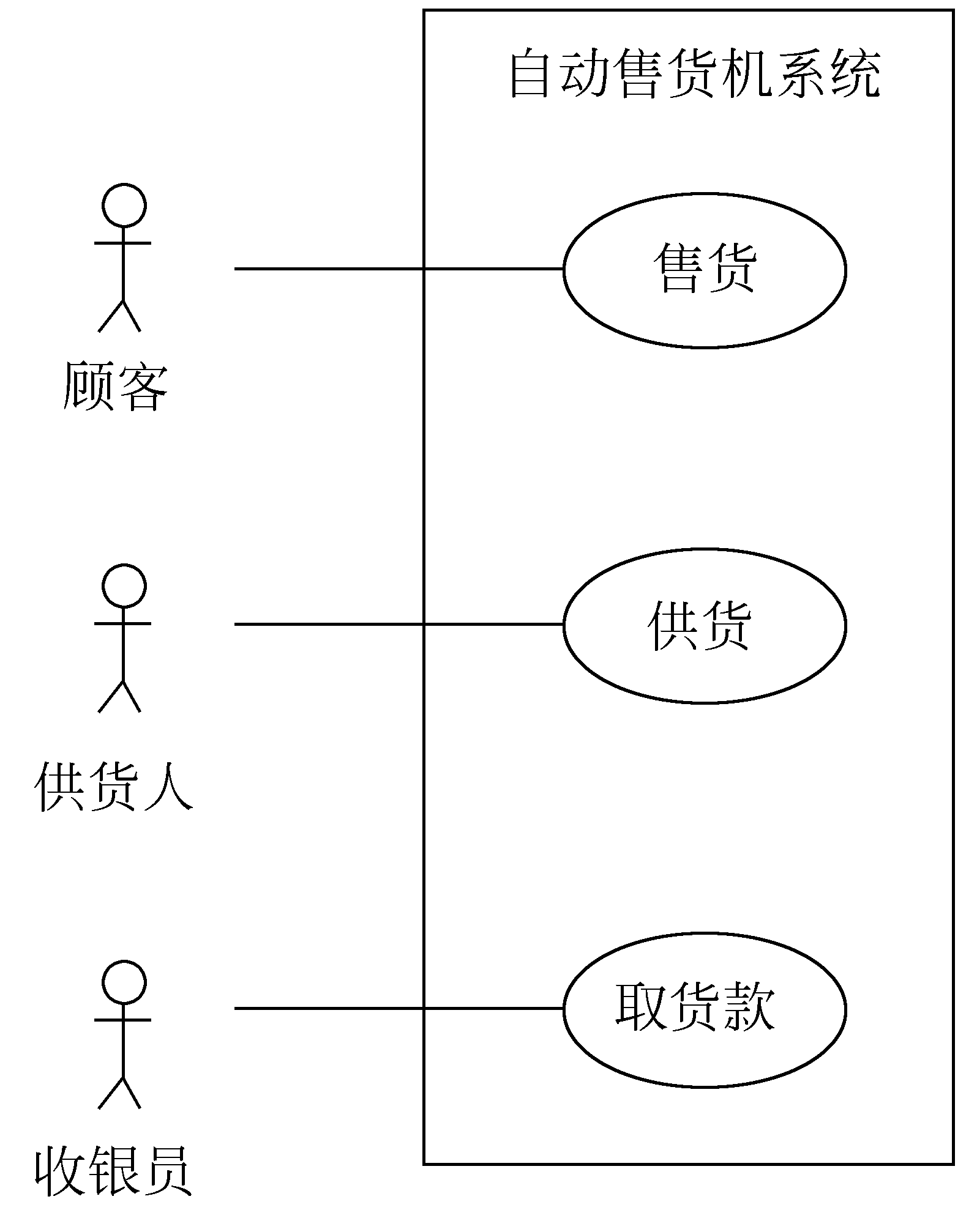
图9.17 自动售货机系统用例图

Slide 60
2. 用例
一个用例是可以被行为者感受到的、系统的一个完整的功能。
用例具有下述特征：
（1） 用例代表某些用户可见的功能，实现一个具体的用户目标；
（2） 用例总是被行为者启动的，并向行为者提供可识别的值；
（3） 用例必须是完整的。
注意，用例代表一类功能而不是使用该功能的某个具体实例。

Slide 61
脚本：
通常把用例的实例称为脚本。脚本是系统的一次具体执行过程。
例如，
在自动售货机系统中，张三投入硬币购买矿泉水，系统收到钱后把矿泉水送出来，上述过程就是一个脚本；
李四投币买可乐，但是可乐已卖完了，于是系统给出提示信息并把钱退还给李四，这个过程是另一个脚本。

Slide 62
3. 行为者
行为者是指与系统交互的人或其他系统，它代表外部实体。行为者代表一种角色，而不是某个具体的人或物。
在用例图中用直线连接行为者和用例，表示两者之间交换信息，称为通信联系。
对于同一个用例而言，不同行为者起的作用也不同。可以把行为者分成主动行为者和被动行为者。
实践表明，行为者对确定用例是非常有用的。面对一个大型、复杂的系统，要列出用例清单往往很困难，可以先列出行为者清单，再针对每个行为者列出它的用例。这样做可以比较容易地建立起用例模型。

Slide 63
4. 用例之间的关系
UML用例之间主要有扩展和使用两种关系，它们是泛化关系的两种不同形式。
（1） 扩展关系
向一个用例中添加一些动作后构成了另一个用例。
（2） 使用关系
当一个用例使用另一个用例时，这两个用例之间就构成了使用关系。

Slide 64
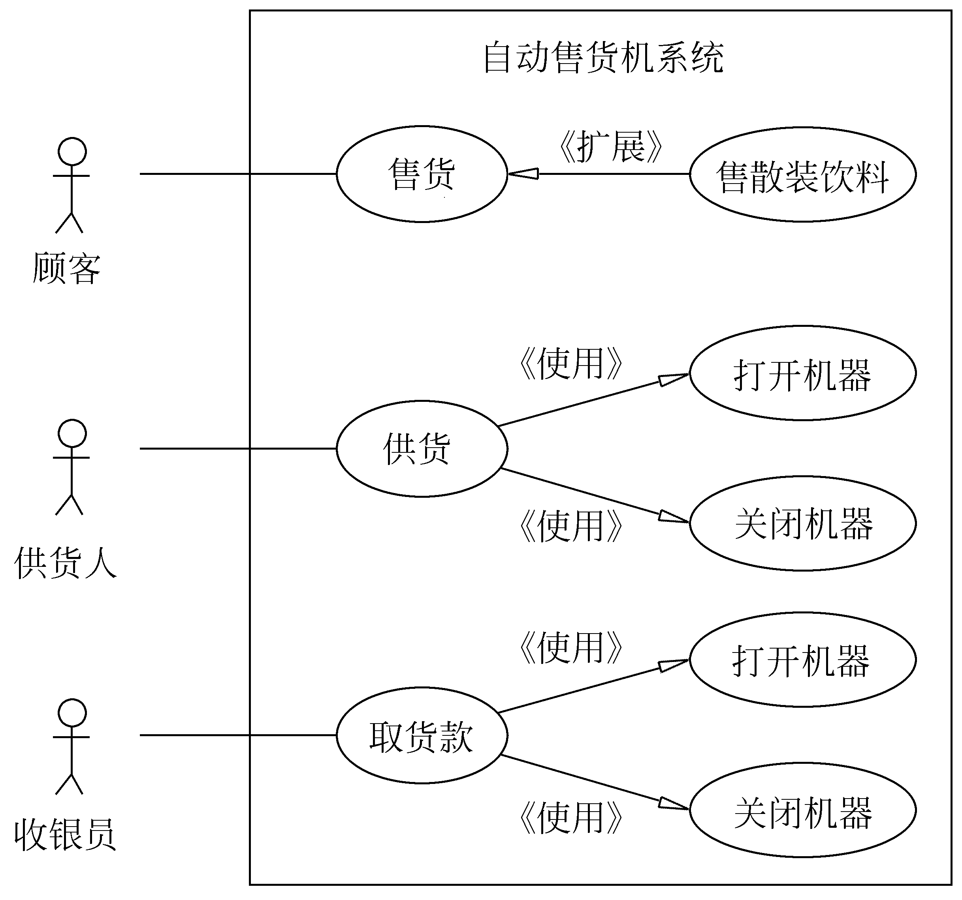
图9.18 含扩展和使用关系的用例图
Notes:
售货是一个基本的用例，如果顾客购买罐装饮料，售货功能就能很顺利执行，但是若买纸杯装的散装饮料，就要扩展功能

Slide 65
9.6.2 用例建模
获取用例是需求分析阶段的主要工作之一，而且是首先要做的工作。
大部分用例将在项目的需求分析阶段产生，并且随着开发工作的深入还会发现更多用例，这些新发现的用例都应及时补充进已有的用例集中。用例集中的每个用例都是对系统的一个潜在的需求。
一个用例模型由若干幅用例图组成。
创建用例模型的工作包括： ①定义系统，②寻找行为者和用例，③描述用例，④定义用例之间的关系，⑤确认模型。其中，寻找行为者和用例是关键。

Slide 66
1. 寻找行为者
为获取用例首先要找出系统的行为者，可以通过请系统的用户回答一些问题的办法来发现行为者。下述问题有助于发现行为者：
谁将使用系统的主要功能（主行为者）？
谁需要借助系统的支持来完成日常工作？
谁来维护和管理系统（副行为者）？
系统控制哪些硬件设备？系统需要与哪些其他系统交互？
哪些人或系统对本系统产生的结果（值）感兴趣？

Slide 67
2. 寻找用例
一旦找到了行为者，就可以通过请每个行为者回答下述问题来获取用例：
行为者需要系统提供哪些功能？
行为者自身需要做什么？
行为者是否需要读取、创建、删除、修改或存储系统中的某类信息？
系统中发生的事件需要通知行为者吗？行为者需要通知系统某些事情吗？从功能观点看，这些事件能做什么？
行为者的日常工作是否因为系统的新功能而被简化或提高了效率？

Slide 68
还有一些不是针对具体行为者而是针对整个系统的问题，也能帮助建模者发现用例。
例如：
系统需要哪些输入输出？输入来自何处？输出到哪里去？
当前使用的系统（可能是人工系统）存在的主要问题是什么？
注意：
最后这两个问题并不意味着没有行为者也可以有用例，只是在获取用例时还不知道行为者是谁。事实上，一个用例必须至少与一个行为者相关联。

Slide 69
9.7 3种模型之间的关系
面向对象建模技术所建立的3种模型，分别从3个不同侧面描述了所要开发的系统。这3种模型相互补充、相互配合，使我们对系统的认识更加全面：
对象模型则定义了做事情的实体。
功能模型指明了系统应该“做什么”；
动态模型明确规定了什么时候，在何种状态下接受了什么事件的触发，做；
对象模型是最基本最重要的，它为其他两种模型奠定了基础，我们依靠对象模型完成3种模型的集成。

Slide 70
9.8 小结
对于大型软件产品来说，把该产品看作是由一系列本质上相互独立的小产品组成，这就不仅降低了开发工作的技术难度，而且也使得对开发工作的管理变得比较容易了。面向对象范型明显优于结构化范型。此外，使用面向对象范型能够开发出稳定性好、可重用性好和可维护性好的软件，这些都是面向对象方法学的突出优点。
面向对象方法学比较自然地模拟了人类认识客观世界的思维方式，它所追求的目标和遵循的基本原则，就是使描述问题的问题空间和在计算机中解决问题的解空间，在结构上尽可能一致。

Slide 71
面向对象方法学认为，客观世界由对象组成。不同对象彼此间通过消息相互作用、相互联系，从而构成了我们所要分析和构造的系统。系统中每个对象都属于一个特定的对象类。类是对具有相同属性和行为的一组相似对象的定义。应该按照子类、父类的关系，把众多的类进一步组织成一个层次系统，这样做了之后，如果不加特殊描述，则处于下一层次上的类可以自动继承位于上一层次的类的属性和行为。

Slide 72
用面向对象观点建立系统的模型，能够促进和加深对系统的理解，有助于开发出更容易理解、更容易维护的软件。
通常，建立起3种不同的模型。它们分别是
描述系统静态结构的对象模型、使用UML的类图来建立
描述系统控制结构的动态模型、使用UML的状态图来建立
描述系统计算结构的功能模型。使用数据流图或UML的用例图来建立功能模型。在UML中把用用例图建立起来的系统模型称为用例模型。
其中，对象模型是最基本、最核心、最重要的。

Slide 73
本章所讲述的面向对象方法及定义的概念和表示符号，可以适用于整个软件开发过程。软件开发人员无须像用结构分析、设计技术那样，在开发过程的不同阶段转换概念和表示符号。
用面向对象方法开发软件时，阶段的划分是十分模糊的，通常在分析、设计和实现等阶段间多次迭代。喷泉模型是典型的面向对象软件过程模型。

Slide 74
习题
9-1 什么是面向对象方法学？它有哪些优点？
9-2 什么是“对象”？它与传统的数据有何异同？
9-3 什么是“类”？
9-4 什么是“继承”？
9-5 什么是模型?开发软件为何要建模?
9-6 什么UML？UML是开发方法吗？

Slide 75
习题
9-1 什么是面向对象方法学？它有哪些优点？
9-2 什么是“对象”？它与传统的数据有何异同？
9-3 什么是“类”？
9-4 什么是“继承”？
9-5 什么是模型?开发软件为何要建模?
9-6 什么是对象模型?建立对象模型时主要使用哪些图形符号?这些符号的含义是什么?
9-7 什么是动态模型?建立动态模型时主要使用哪些图形符号?这些符号的含义是什么?

Slide 76
9-8 什么是功能模型?建立功能模型时主要使用哪些图形符号?
9-8 试用面向对象观点分析、研究本书第2章中给出的定货系统的例子。在这个例子中有哪些类？试建立定货系统的对象模型。
9-10 建立定货系统的用例模型。

Slide 77
填空题
1. 结构化方法的本质是__其稳定性可修改性和可重用性都比较差。
2. 对象具有很强的______能力和______功能。
3. 对象具有状态，对象用______来描述它的状态。
4. 对象还有__，用于改变对象的状态。对象实现了__和__的结合。
9. 链表示__ 间的物理与概念联结，关联表示___之间的一种关系，就是一些____的集合。链是关联的____，关联是链的____。两个类之间的关联称为____，三个类之间的关联称为____。
10. 聚集关系是一种__关系。在这种关系中，有__和____之分。-
11. 一般化关系是______的关系，______又称父类，______又称子类，一般化关系和______是同时存在的。
12. 继承有单重继承和多重继承。单重继承指的是______，在一个类层次结构中，若只有单重继承，则该类层次结构是______。多重继承指的是______，在一个类层次结构中，若有多重继承，则该类层次结构是______。
14. 状态图反映了______与______的关系，状态图确定了由事件序列引起的______。
16. 面向对象设计的准则是__、___、___、___、___。
19. 子类只继承______的属性和操作，称为单重继承。

Slide 78
21. 对象模型表示了系统的______状况。
22. 动态模型描述了系统的______状况。
25. 状态是___的抽象，它指明了对象对___的响应。
29. 事件可以看成是信息从一个对象到另一个对象的单向传送，各事件将信息从一个对象传到另一个对象中去，因此要确定各事件的___和____。___用来表示事件、事件的接收对象和发送对象。
30. 现实世界中，各对象之间相互触发，一个触发行为就是一个__ 。对事件的响应取决于___的状态，响应包括____的改变或形成一个新的______。
31. 对象具有状态，一个对象用__来描述它的状态，对象还有___，用于改变对象的状态，对象及其操作就是对象的______。
32. 对象实现了_ 和_ 的结合使它们封装于对象的统一体中。
33. 具有相同或相似性质的对象的______就是类。类的____就是对象，也可以说类的______是对象。
34. 类具有属性，它是__的抽象，用___来描述类的属性。

Slide 79
35. 类具有操作，它是____的抽象，用____和____实现来描述。
36. 在客观世界中有若干类，这些类之间有一定的结构关系。通常有两种主要的结构关系，即______关系，______关系。
37. “一般-具体”结构称为______，也可以说是______关系，或者是______关系。
38. “整体-部分”结构称为______，它们之间的关系是一种______关系，或者是______关系。
39. 在类的层次结构中，通常上层类称为______，下层类称为______
43. 在类层次中，子类只继承一个父类的数据结构和方法，称为______。子类继承了多个父类的数据结构和方法，称为______。
45. 抽象是指强调实体的______、______，忽略一些无关紧要的属性。类实现了对象的______和______的抽象，它是对象的共性的抽象。
46. 封装性是指所有软件部件有清楚的______。每个软件部件都有友好的______，软件部件的______与______分离。
48. 同一个类中的共享是指同一个类中的对象有着相同______和相同的______。

Slide 80
填空题答案
功能分解 2. 表达 描述 3. 数据值 4. 行为 数据 操作
9. 对象 类 可能的链 实例 抽象 二元关联 三元关联
10. 整体-部分 整体类 部分类
11. 一般-具体 一般化类 具体类 继承
12. 子类继承了一个父类的性质 树型层次结构 子类继承了多个父类的性质 网状层次结构
14. 状态 事件 状态序列
16. 模块化 抽象 信息隐蔽 低耦合 高内聚 19. 一个父类
21. 静态的 22. 时序和改变
25. 对象属性值 输入事件
29. 发送对象 接收对象 事件跟踪图
30. 事件 接受该触发的对象 状态 触发
31. 数据值 操作 行为 32. 数据 操作 33. 抽象 具体化 实例
34. 对象的状态 数据结构 35. 对象的行为 操作名 该操作的方法
36. 一般-具体结构 整体-部分结构 37. 分类结构 或 is a
38. 组装结构 与 has a 39. 父类 子类43. 单重继承 多重继承
45. 本质 内在的属性 数据 行为 48. 数据结构 行为特征
46. 外部边界 界面接口 内部实现 外部可访问性

Slide 81
应用题：
建立下列题的对象模型（类图），重点表示出类、类之间的关系和层次
一本书有一个封面、一个目录、一个前言、若干章，每章有若干节，每节有若干段，每段有若干句子，每节有0个或多个插图，还有0个或多个表格，最后还有一个封底。
2. 试用用例图描述你在用商业收款机收款的商场(如JSCO、利群、校内商场等）交款的系统。

Slide 82
2. 一台微机有一台显示器、一个主机、一个键盘、一个鼠标，打印机可有可无。主机包括一个机箱、一个主板、一个电源、存储器等部件，存储器又分为固定存储器、活动存储器，固定存储器又分为内存和硬盘，活动存储器又分为软盘和光盘。

Slide 83
3. 某报社采用面向对象技术实现报刊征订的计算机管理系统，该系统基本需求如下：
  报社发行多种刊物，每种刊物通过订单来征订，订单中有代码、名称、订期、单价、份数等项目，订户通过填写订单来订阅报刊。
  报社下属多个发行站，每个发行站负责收集、登录订单、打印收款凭证等事务。
  报社负责分类并统计各个发行站送来的各报刊订阅信息。
请就此需求建立对象模型。

Slide 84
试用用例图描述 该系统
航空公司为给旅客乘机提供方便，需要开发一个机票预定系统。各个旅行社把预定机票的旅客信息（姓名、性别、工作单位、身份证号码（护照号码）、旅行时间、旅行始发地和目的地，航班舱位要求等）输入到系统中，系统为旅客安排航班。当旅客交付了预订金后，系统打印出取票通知和帐单给旅客，旅客在飞机起飞前一天凭取票通知和帐单交款取票，系统核对无误即打印出机票给旅客。此外航空公司为随时掌握各个航班飞机的乘载情况，需要定期进行查询统计，以便适当调整。

Slide 85
试用用例图描述 1．系统简介
航空公司为给旅客乘机提供方便，需要开发一个机票预定系统。各个旅行社把预定机票的旅客信息（姓名、性别、工作单位、身份证号码（护照号码）、旅行时间、旅行始发地和目的地，航班舱位要求等）输入到系统中，系统为旅客安排航班。当旅客交付了预订金后，系统打印出取票通知和帐单给旅客，旅客在飞机起飞前一天凭取票通知和帐单交款取票，系统核对无误即打印出机票给旅客。此外航空公司为随时掌握各个航班飞机的乘载情况，需要定期进行查询统计，以便适当调整。
2．技术要求和限制条件
（1）在分析系统功能时要考虑有关证件的合法性验证（如身份证、取票通知和交款发票）等。
（2）对于本系统还应补充一下功能：
1．旅客延误了取票时间的处理
2．航班取消后的处理
3．旅客临时更改航班的处理
（3）系统的外部输入项至少包括：旅客、旅行社和航空公司。

